Slide 1
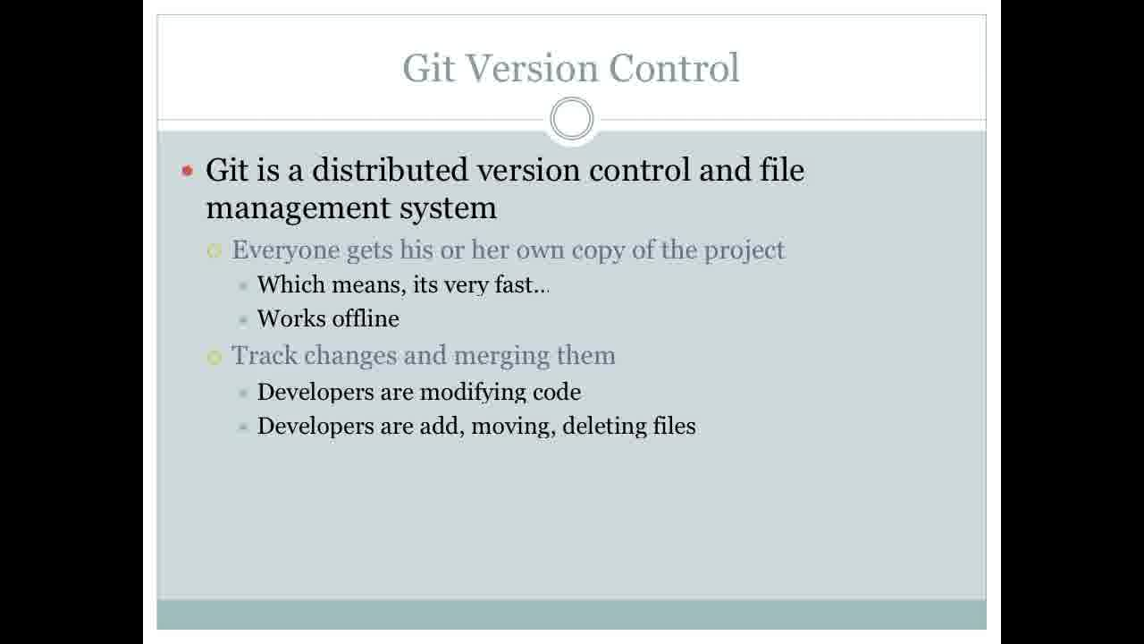

Slide 2
git init .
working
git add .
git commit –m "message to me"
git status
git log
git branch
git branch xx
git checkout xx

Slide 3
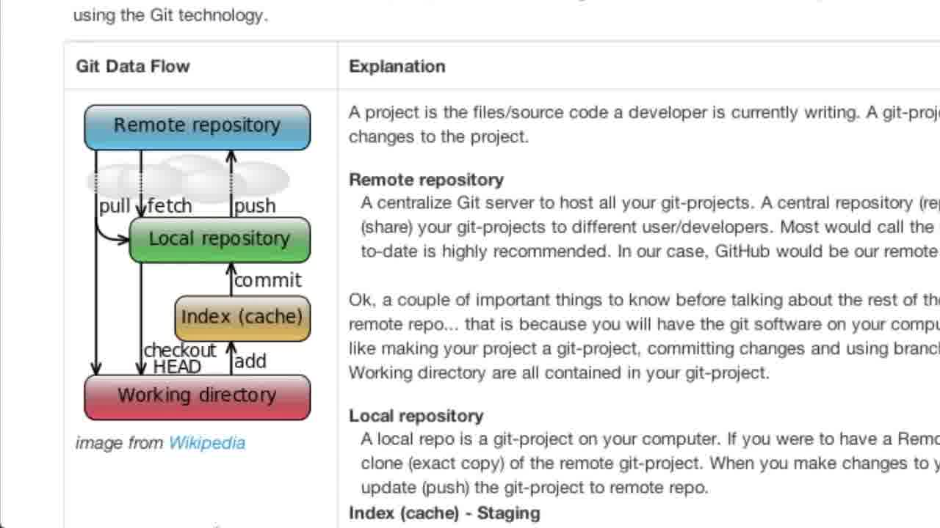

Slide 4
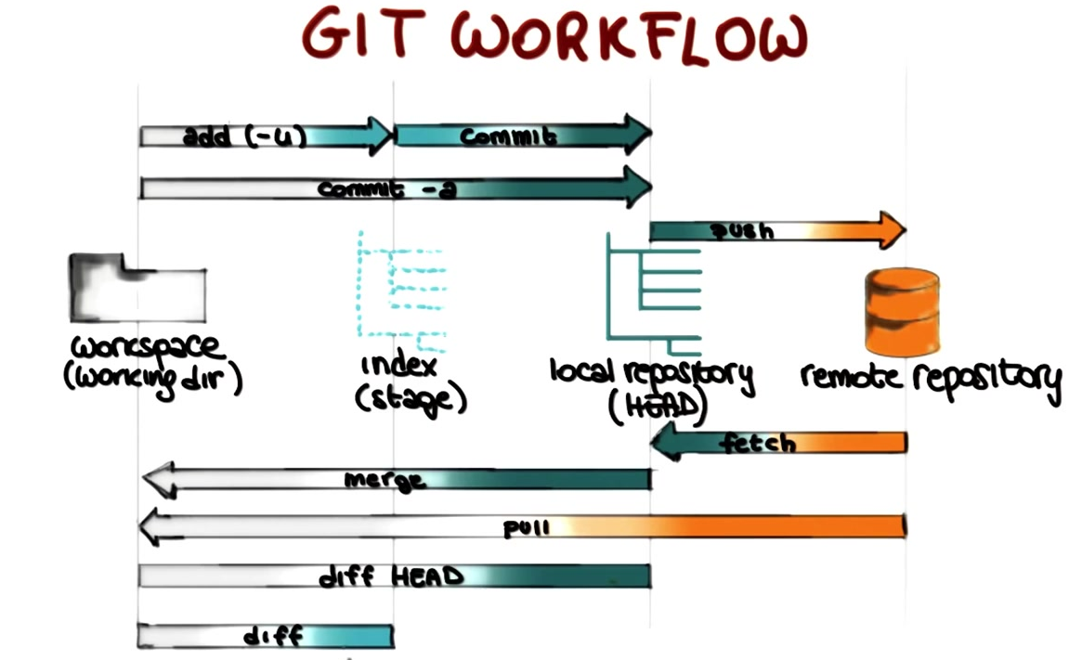
clone

Slide 5
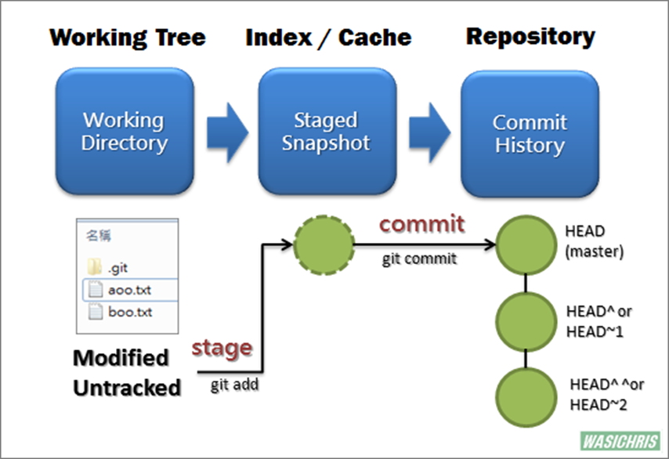

Slide 6
git reset --hard HEAD^
3個地方都回到HEAD^

Slide 7
git reset --mixed HEAD^
2個地方一致

Slide 8
git reset --soft HEAD^

Slide 9
git revert
常用形式
git revert HEAD --no-edit
多人協同的專案
git reset 通常用在個人使用,尚未push前

Slide 10
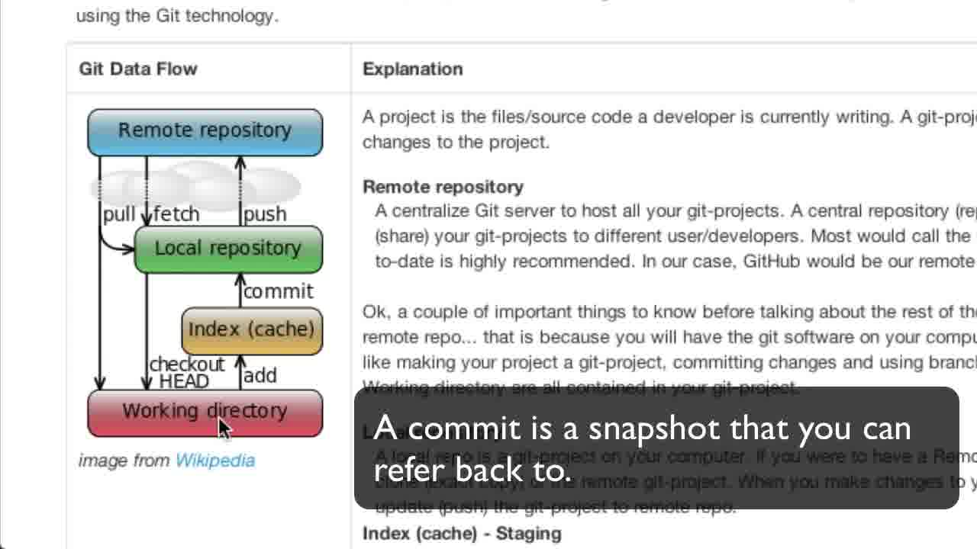

Slide 11
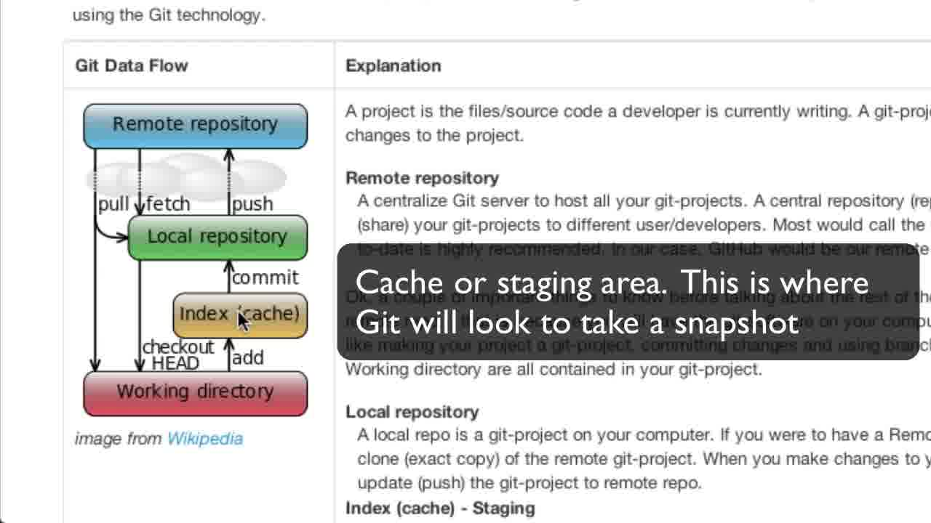

Slide 12
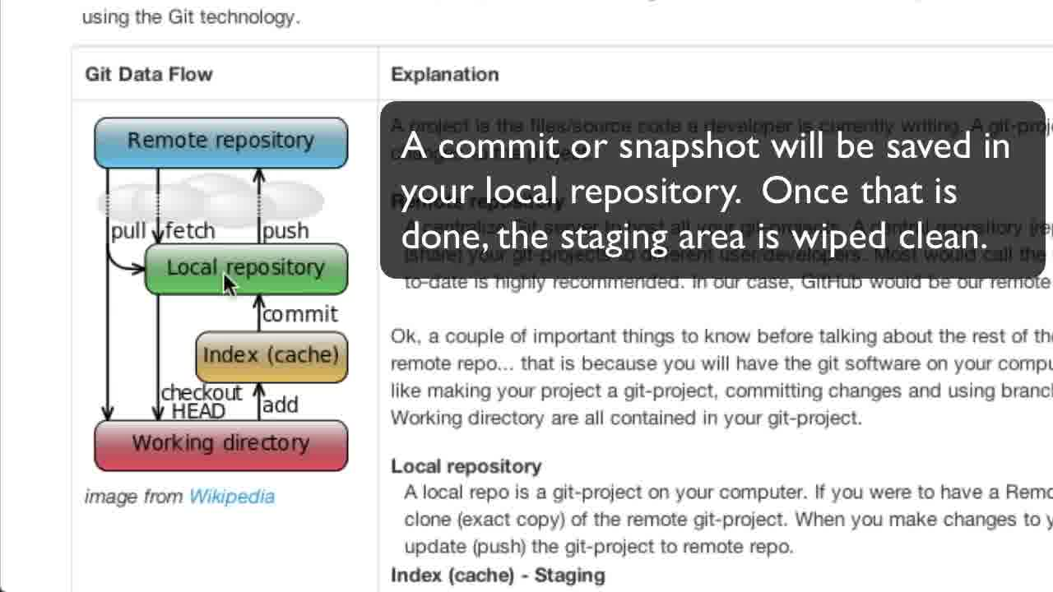

Slide 13
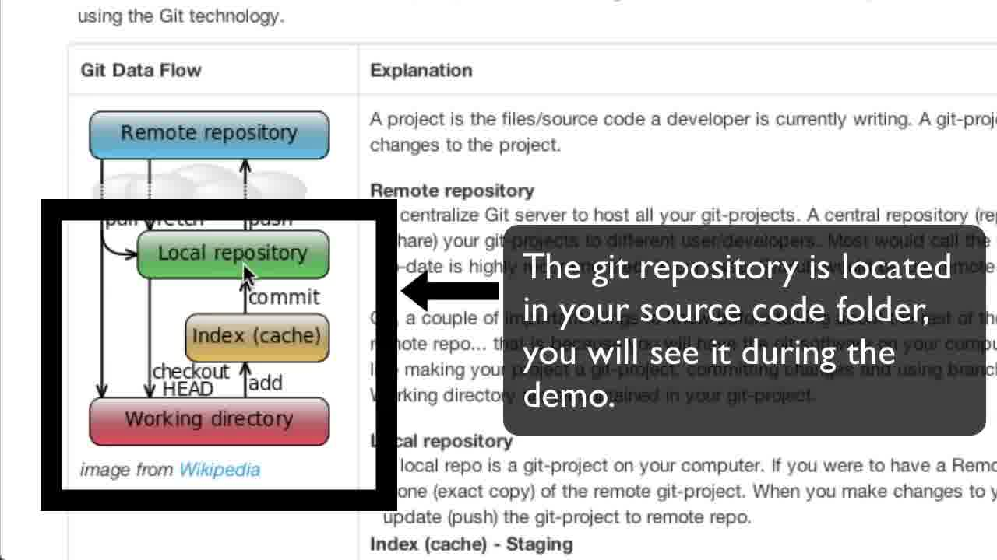

Slide 14
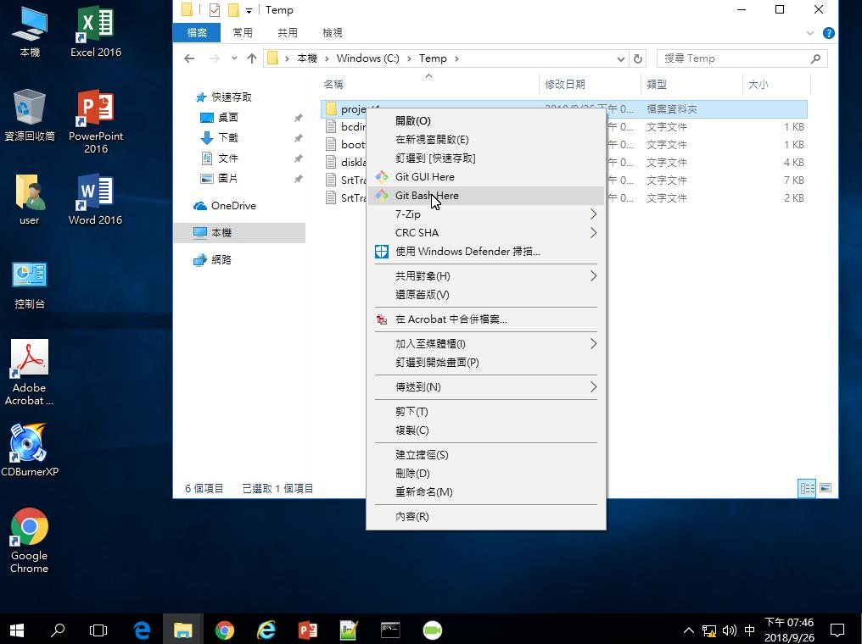
rc

Slide 15
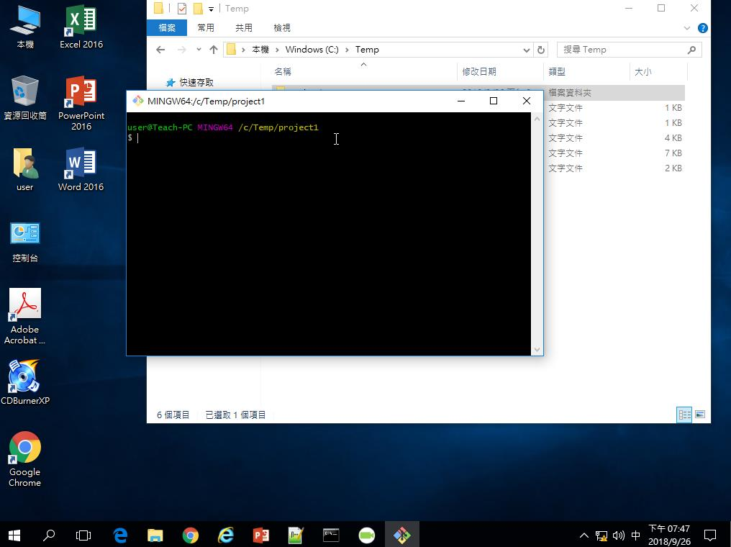

Slide 16

rc

Slide 17
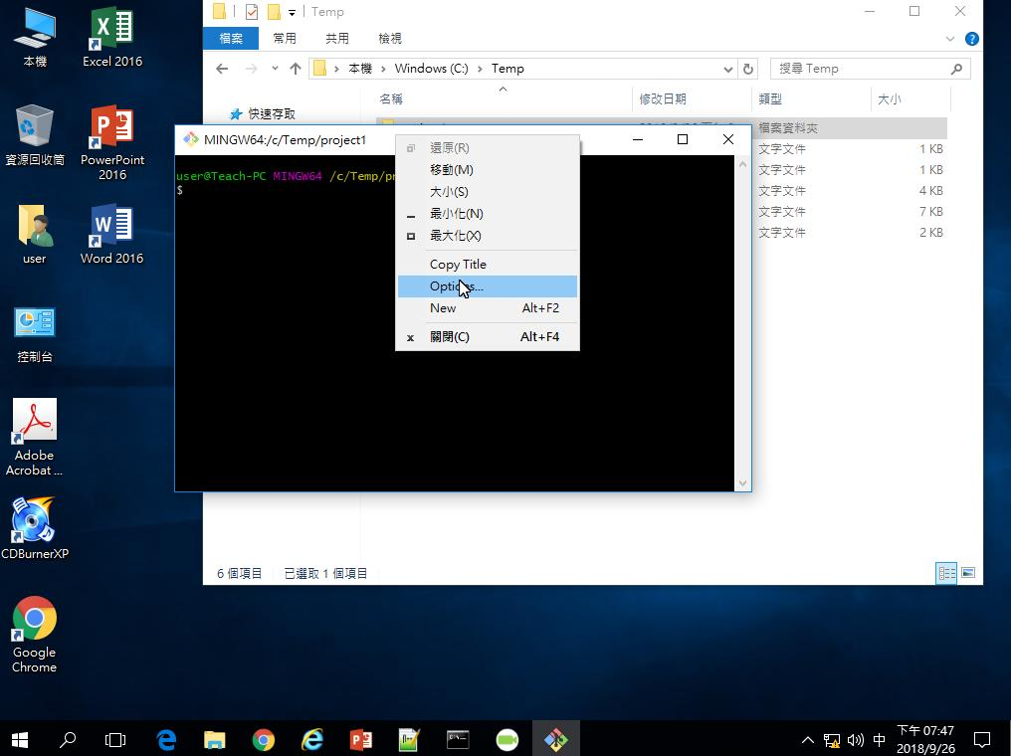

Slide 18
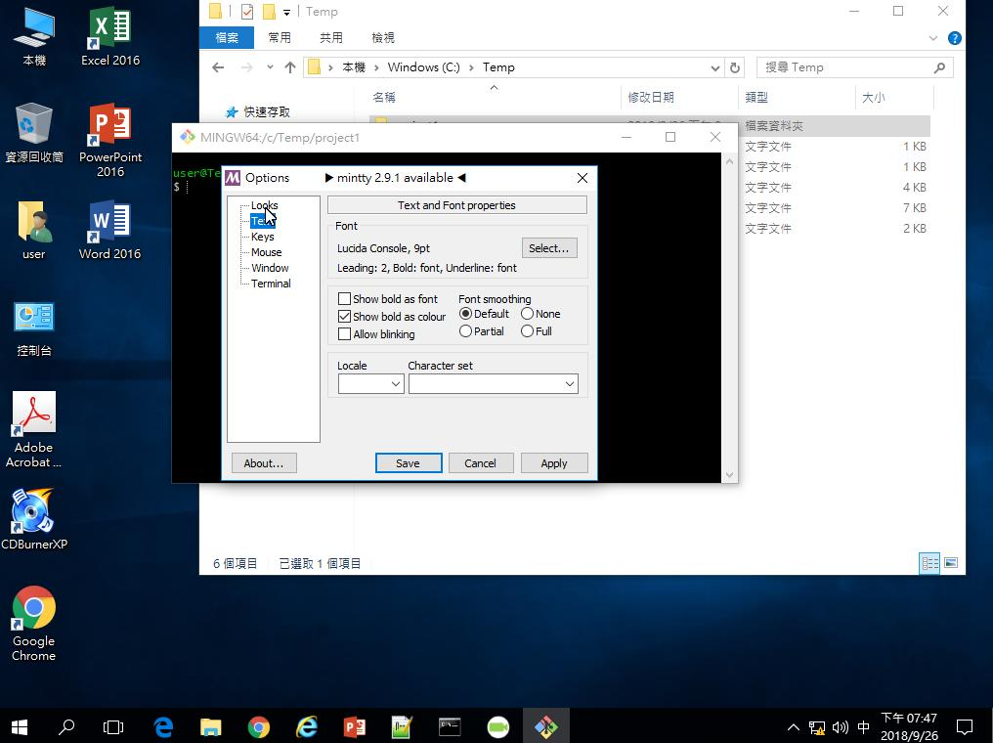

Slide 19
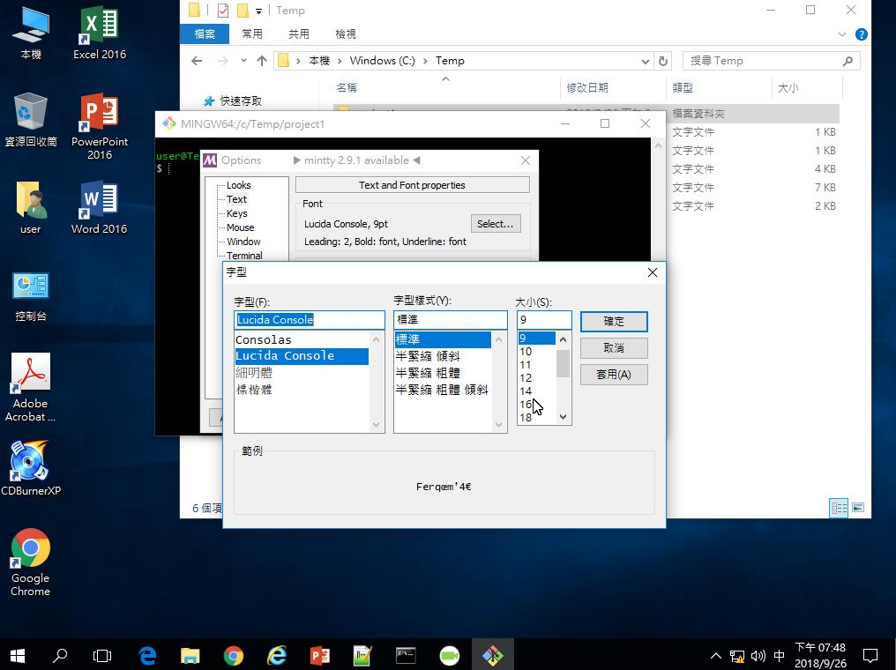

Slide 20
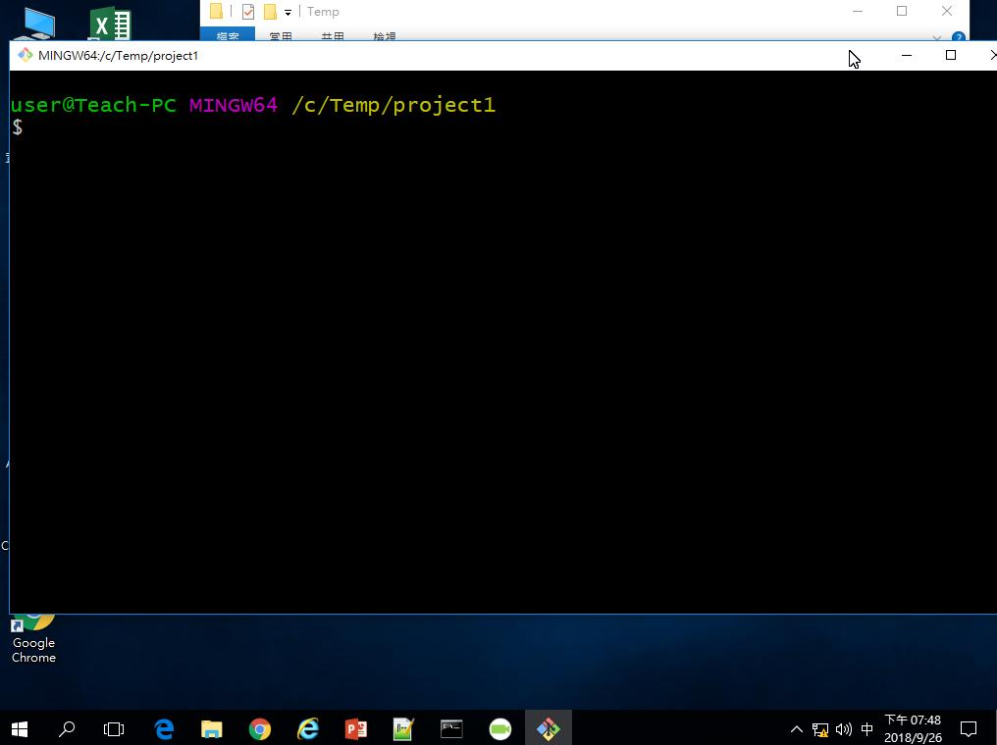

Slide 21
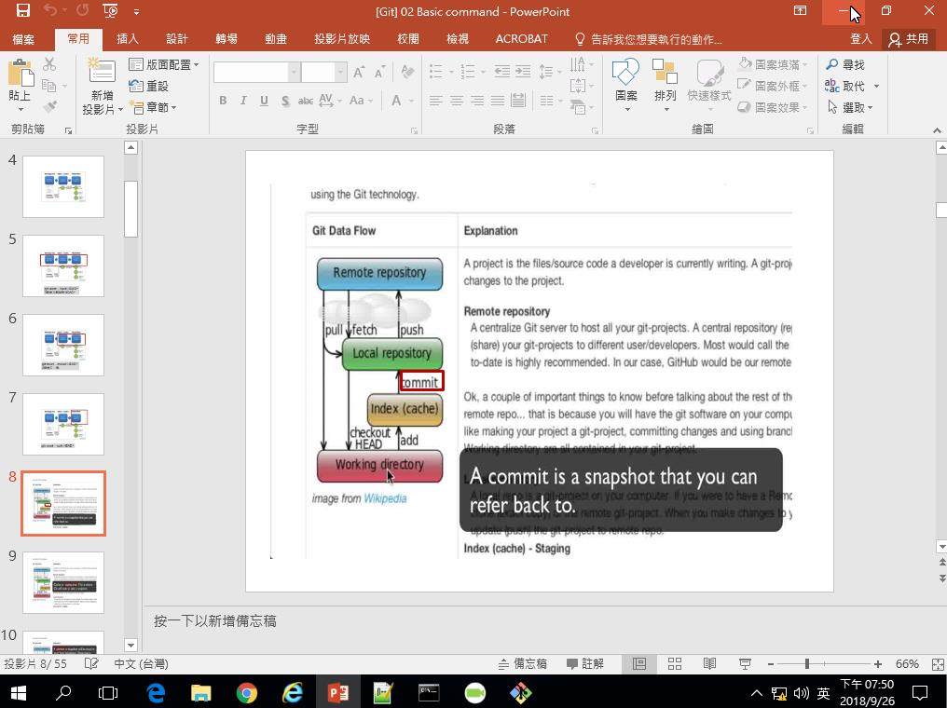
建立git repo

Slide 22
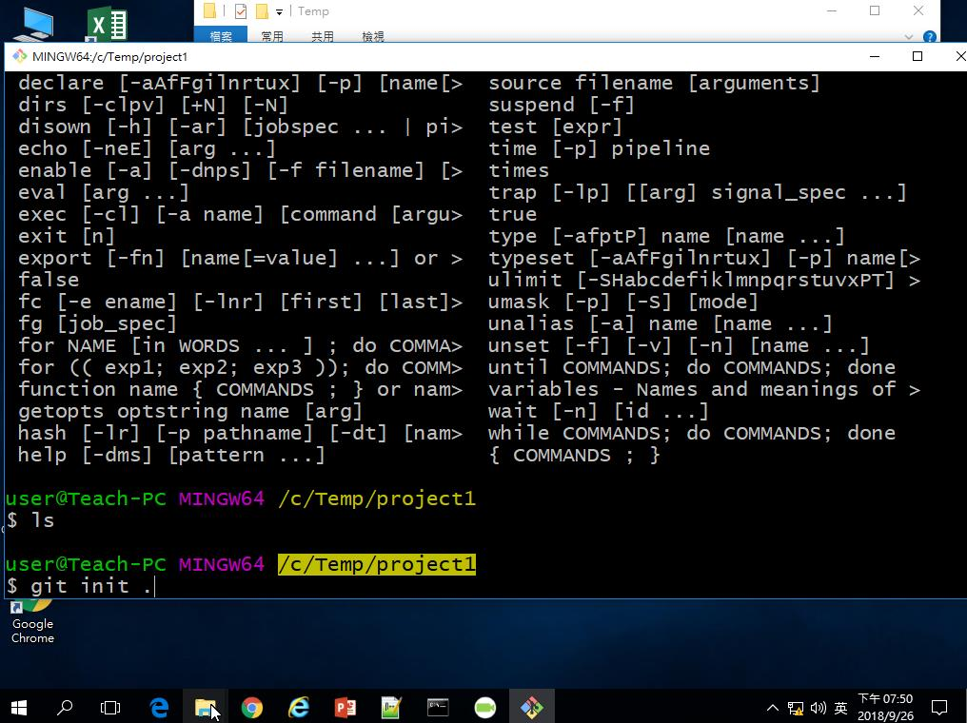

Slide 23
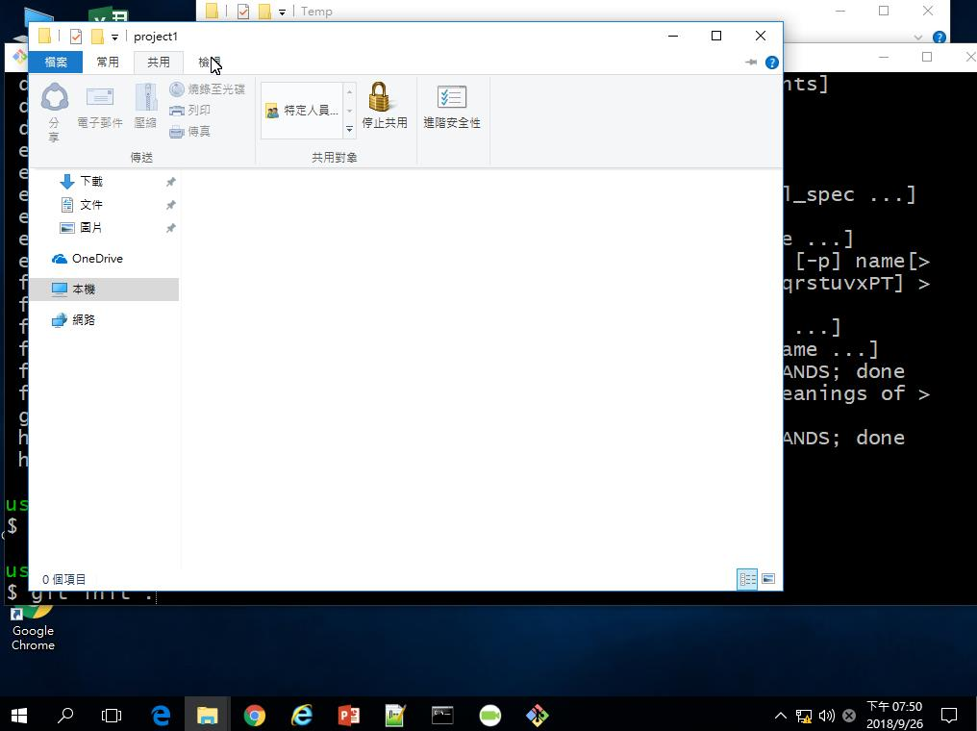

Slide 24
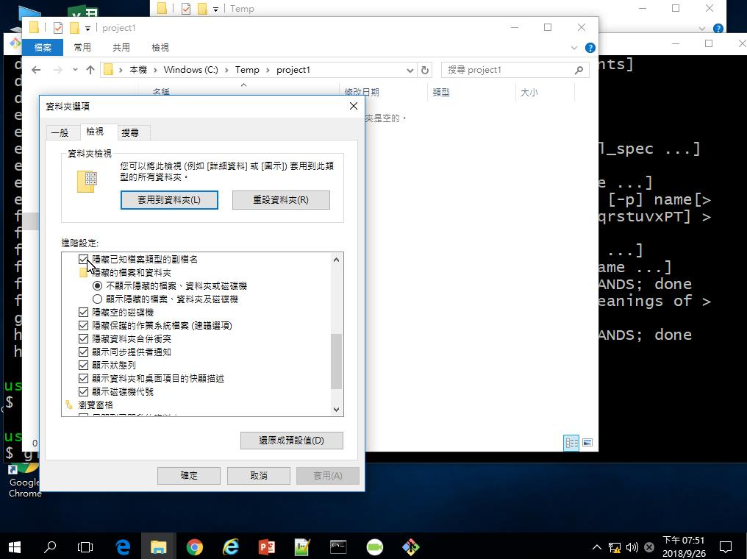
不要打勾

Slide 25
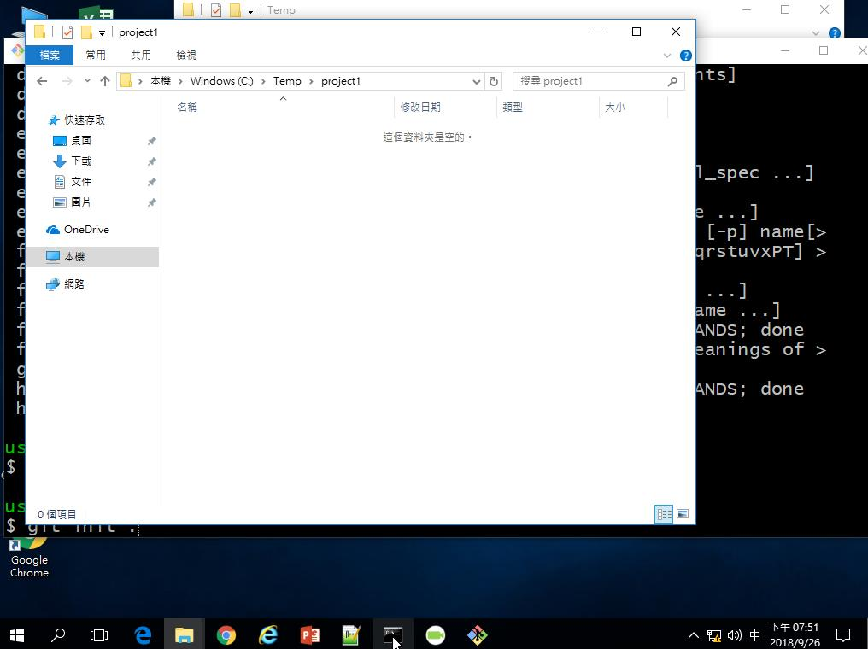
project1目前是空白

Slide 26
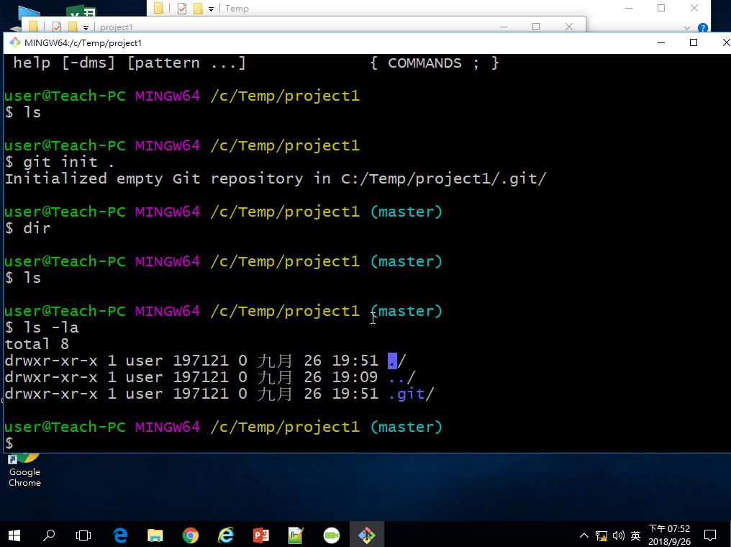

Slide 27
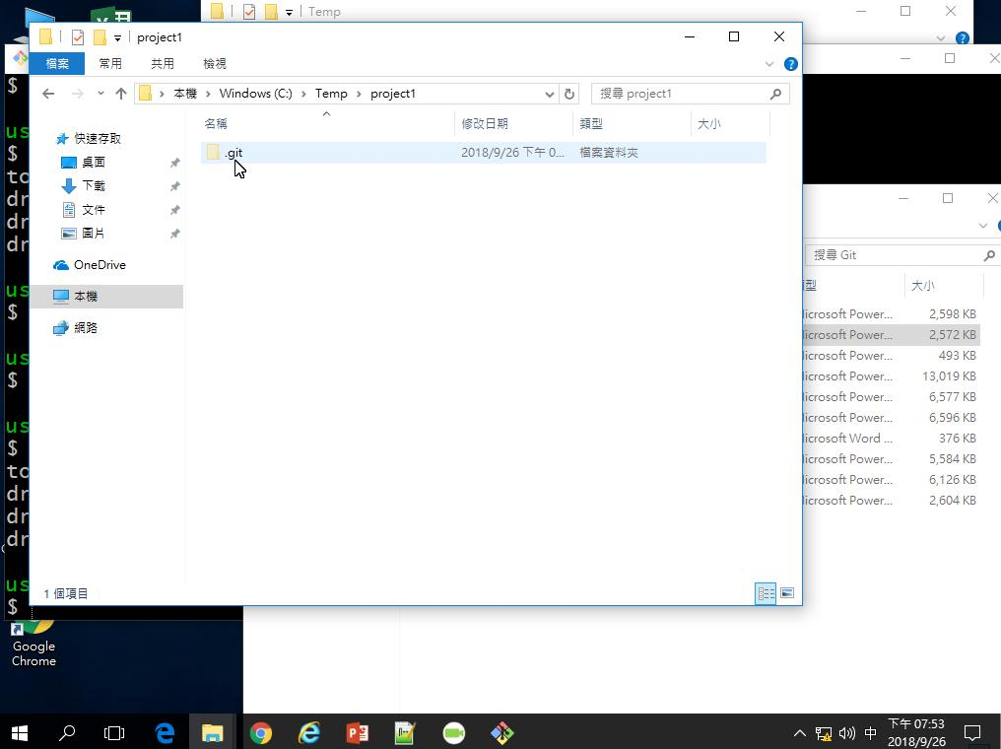
git init .
以後多了一個
.git子目錄

Slide 28
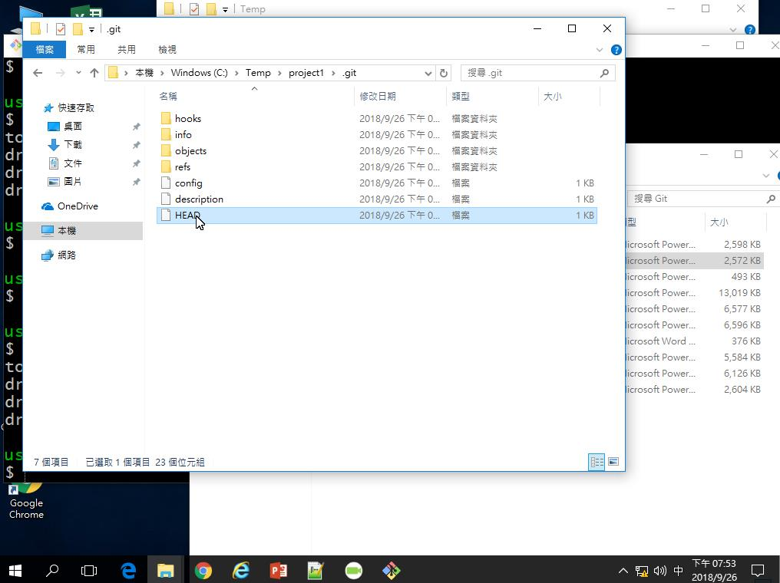

Slide 29
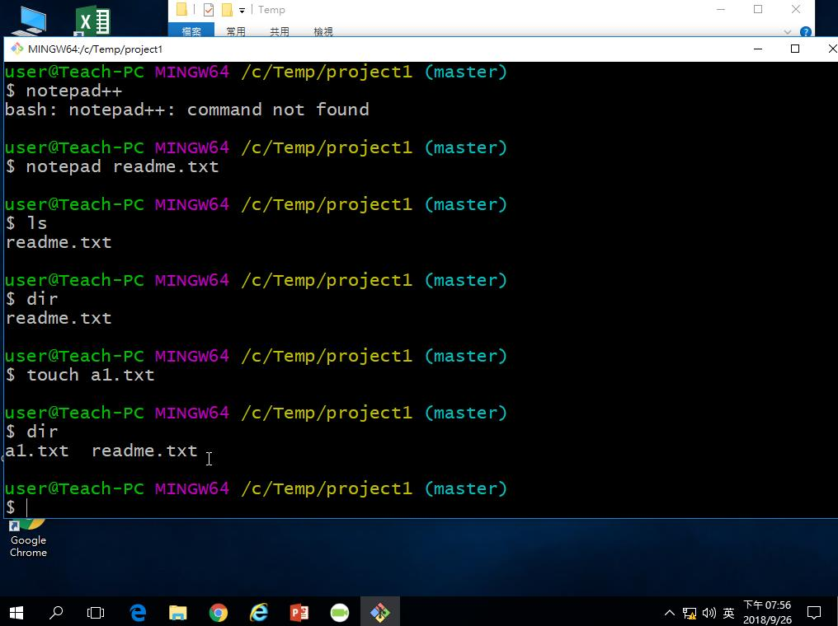
建立2個檔案

Slide 30
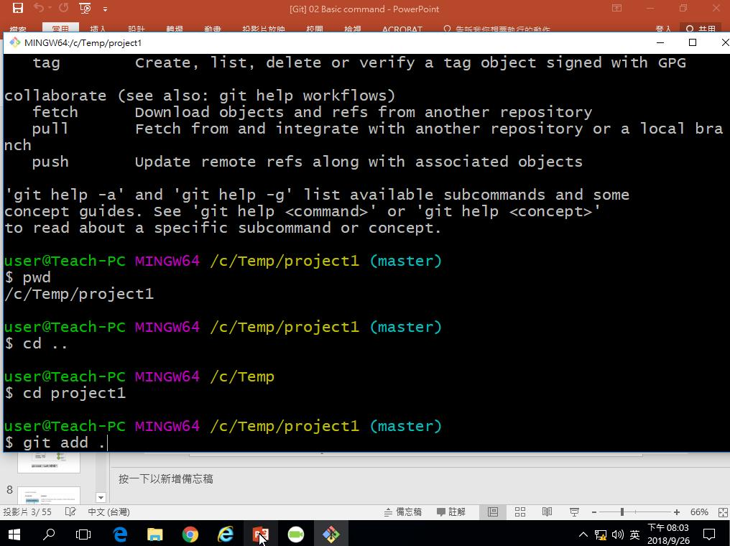

Slide 31
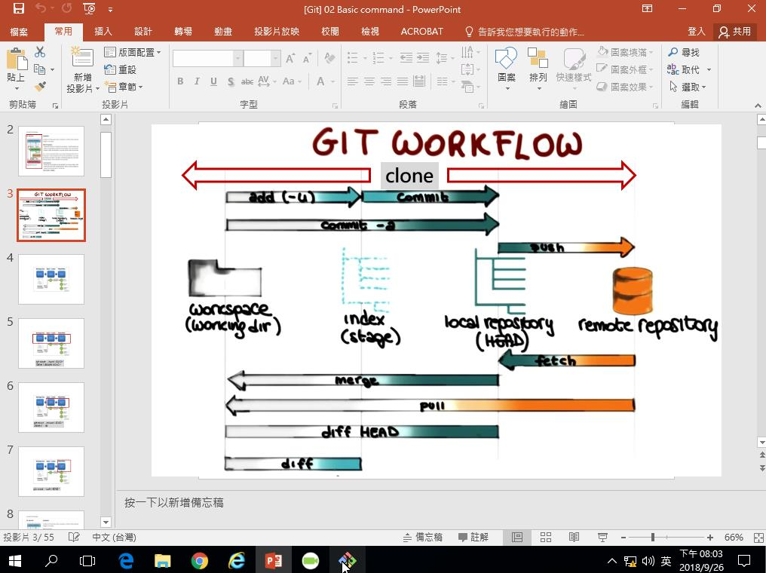

Slide 32
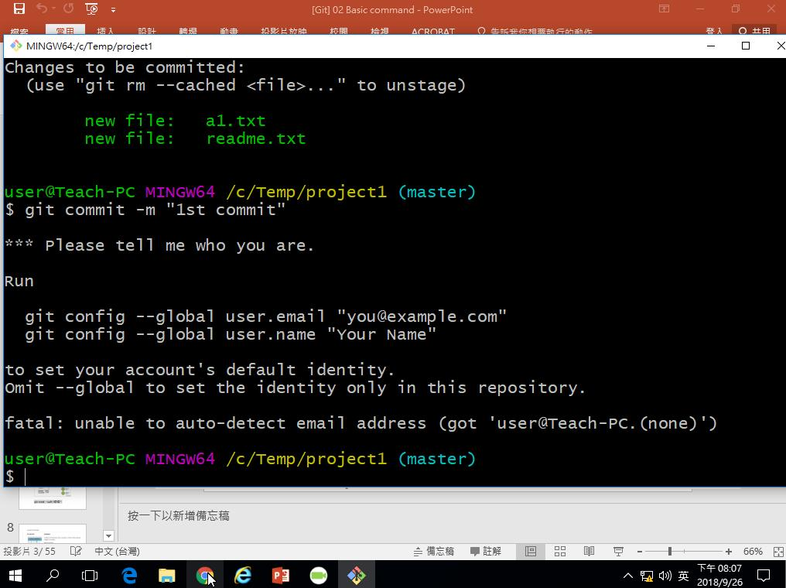
每次commit的時候,會以
這兩個紀錄是誰commit
所以要求輸入:(可以不要使用--global選項)
git config --local user.email "xx@nkust.edu.tw"
git config --local user.name "id@github"

Slide 33
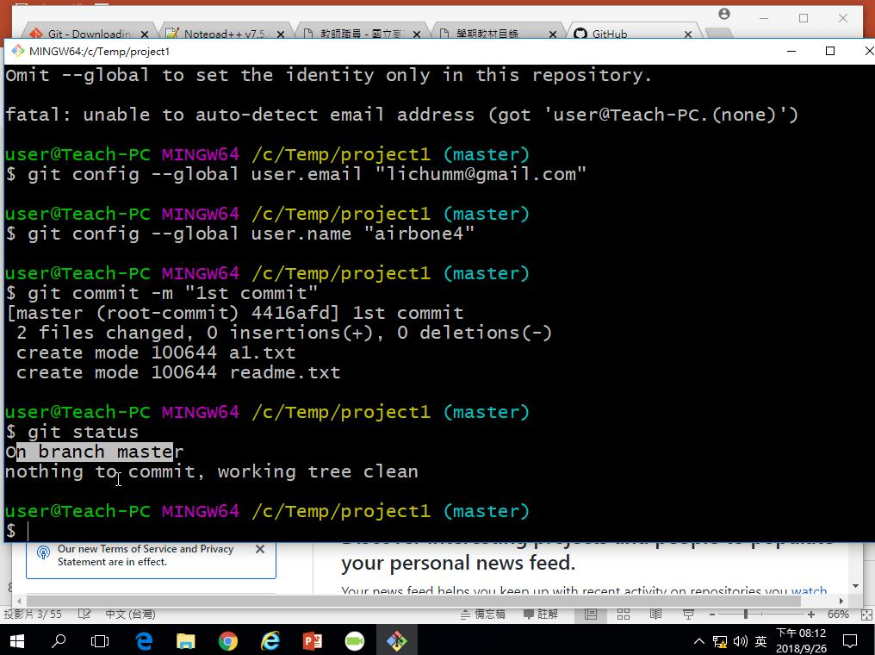
填完以後,在一次commit

Slide 34
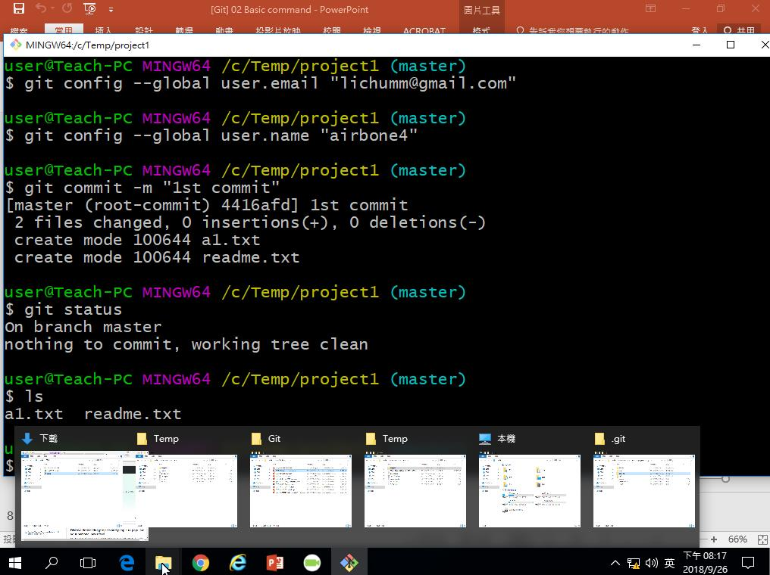
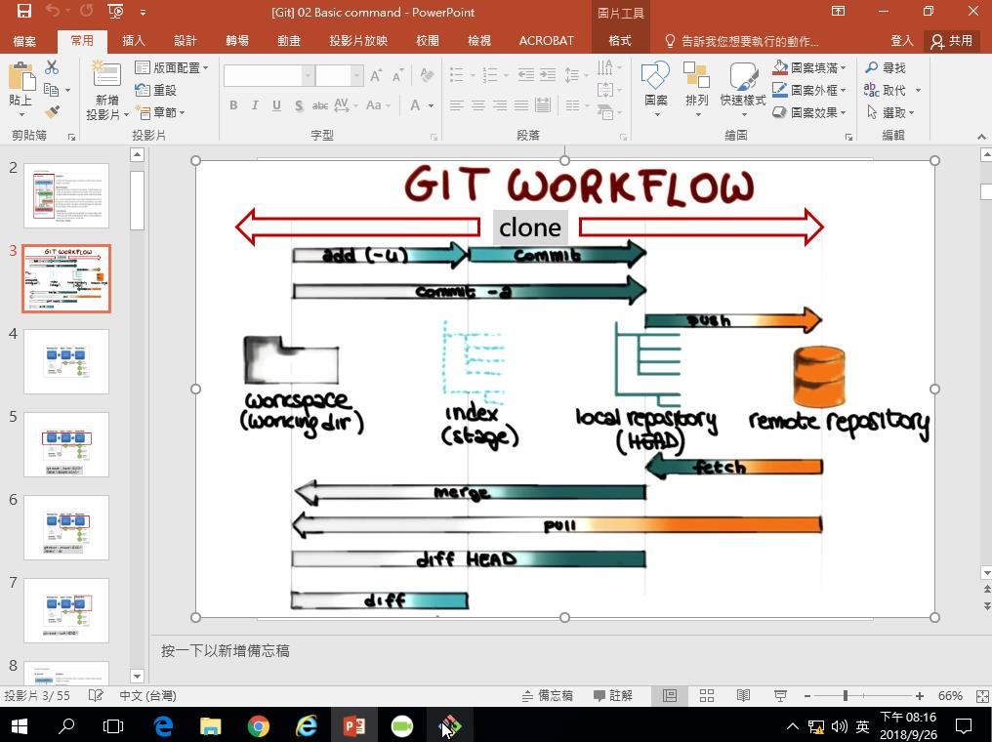
現在的版本名稱為master
而且3個地方同步

Slide 35
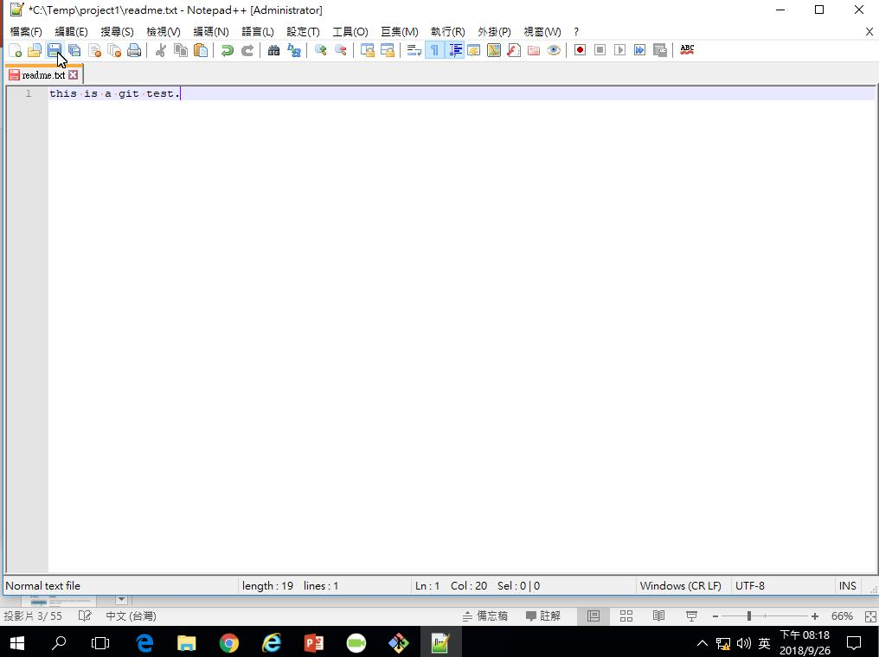
修改readme.txt
加入一行

Slide 36
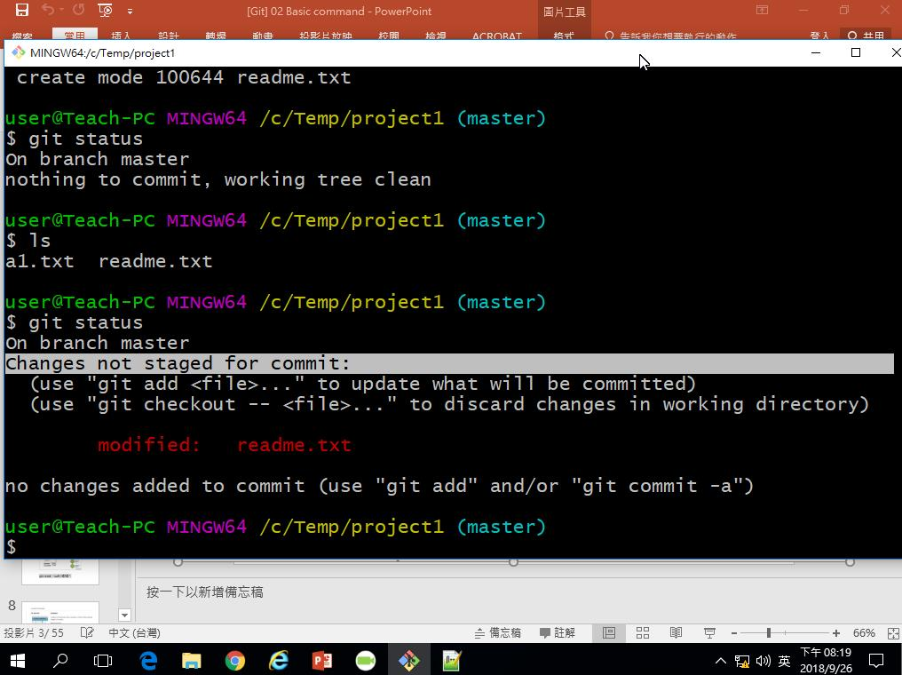
解釋白線
紅色表示的檔案表示尚未進入緩衝區

Slide 37
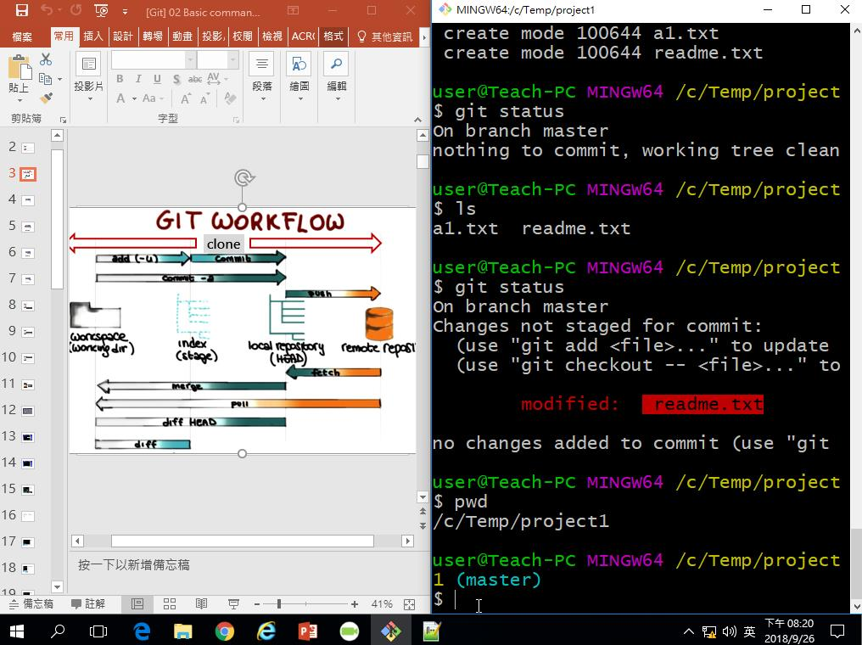

Slide 38
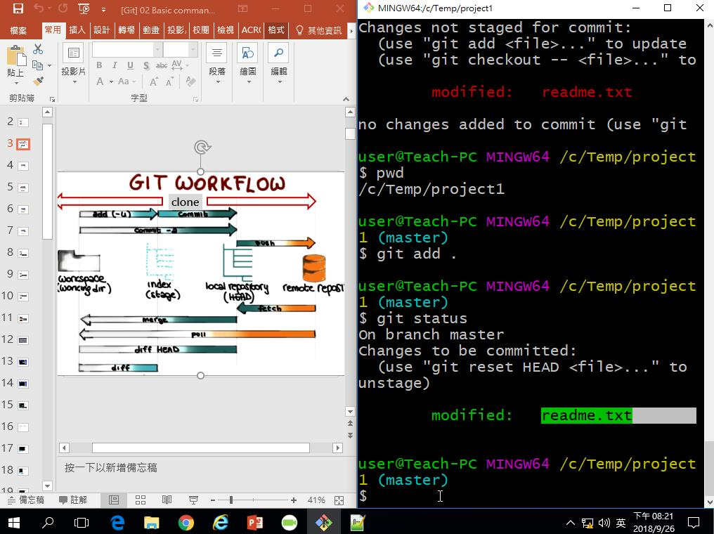

Slide 39
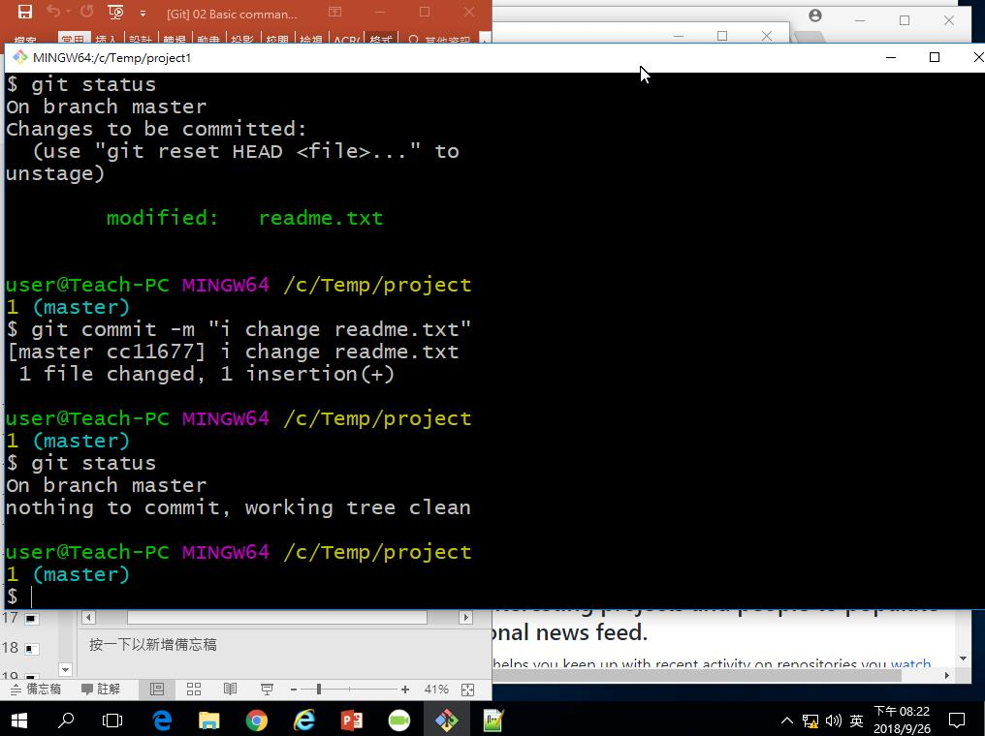
更動後的readme.txt
進入local repo

Slide 40
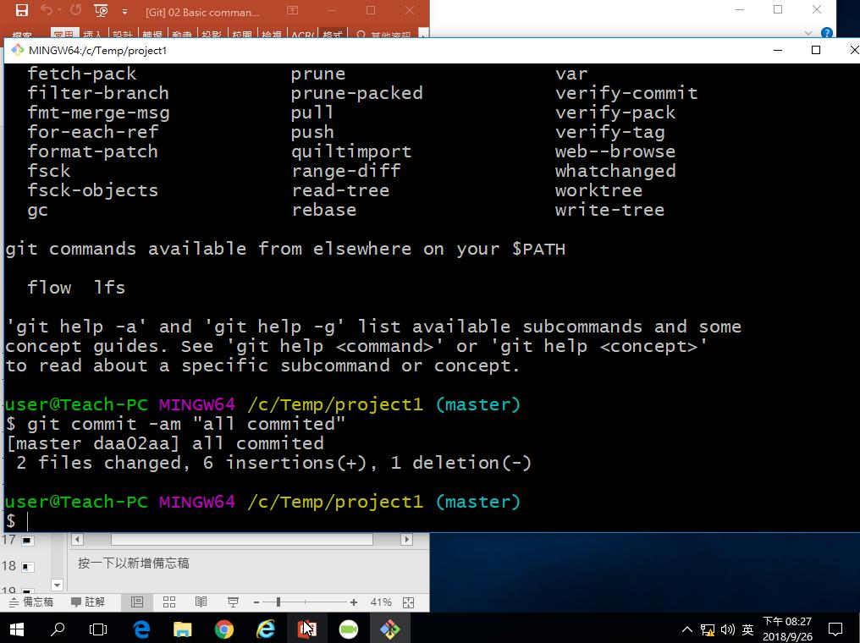
執行下面指令之前,已經更動過
2個檔案
利用 -am
一次執行add + commit

Slide 41
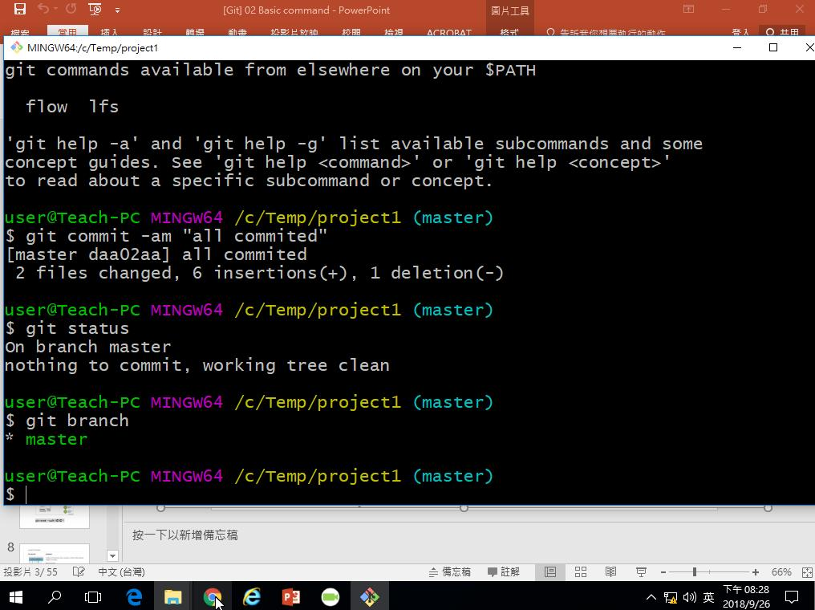
查詢目前的版本控制

Slide 42
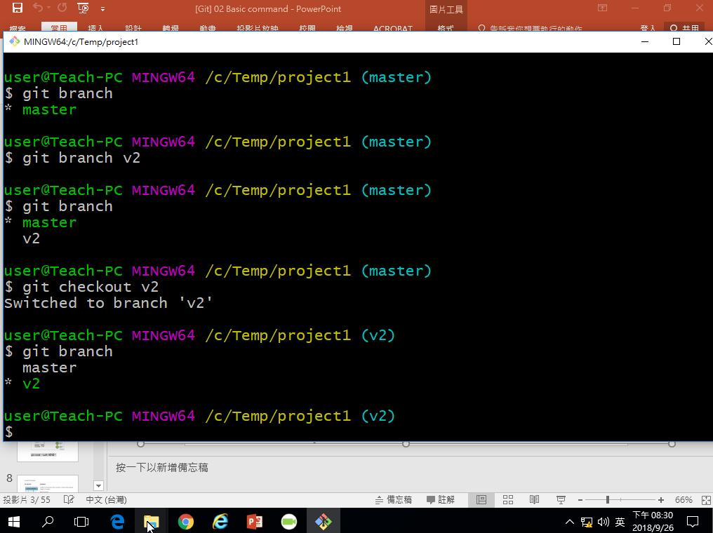

Slide 43
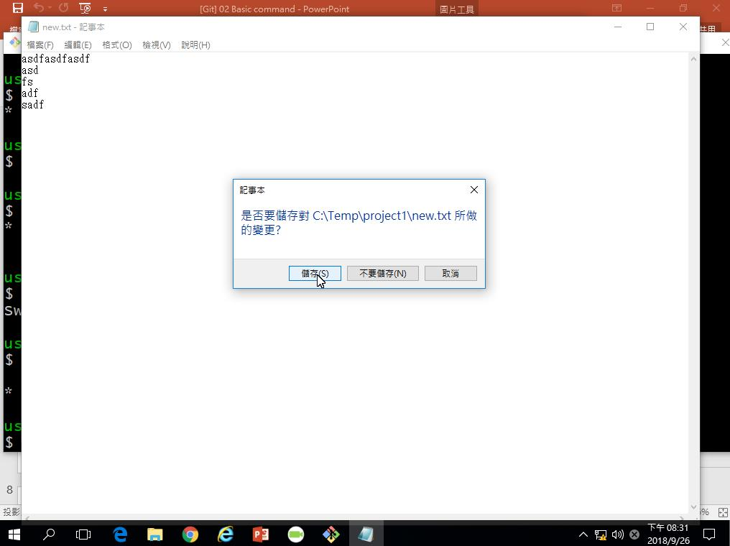
新增一個檔案 new.txt
可以順便更動其他檔案內容,模擬新版本變動

Slide 44
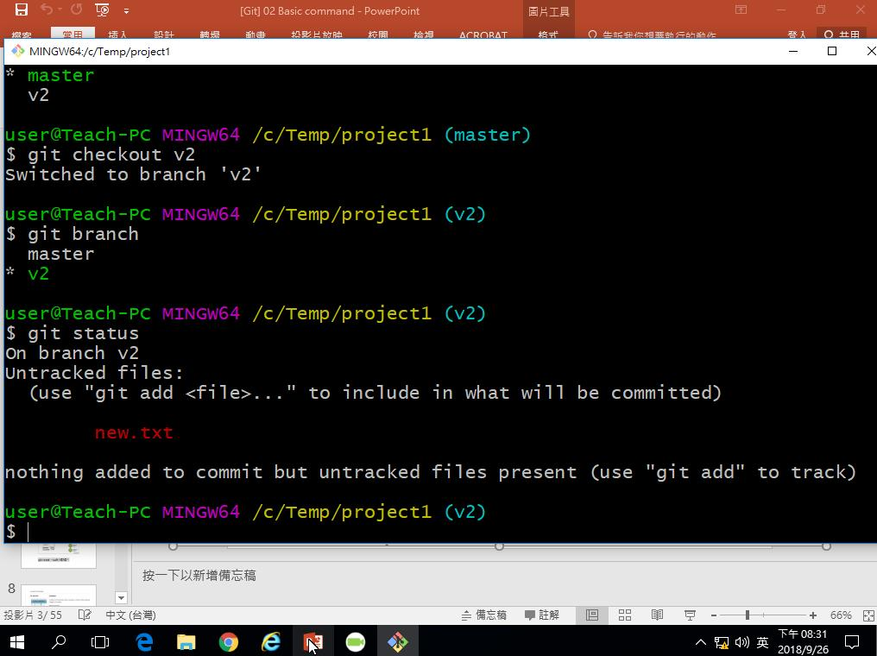
目前在版本v2
尚未cached

Slide 45
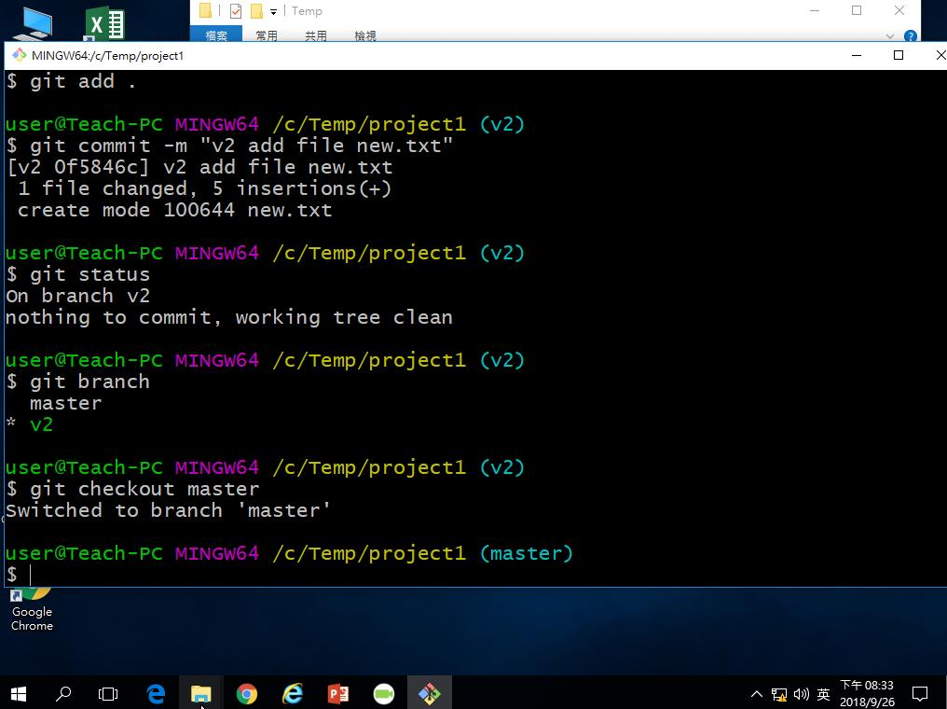
切換到master

Slide 46
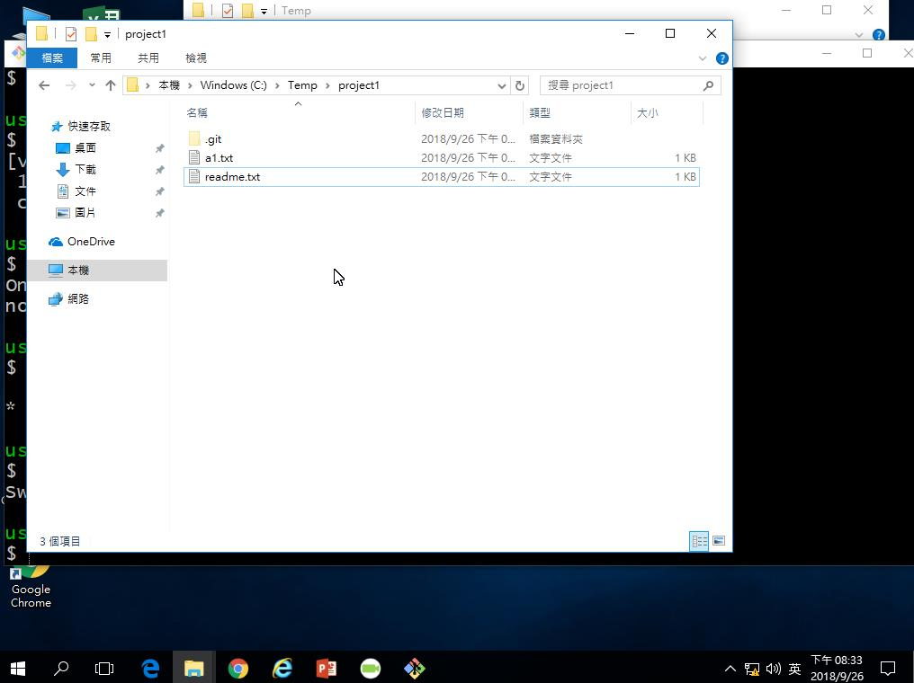
這是master版本的內容

Slide 47
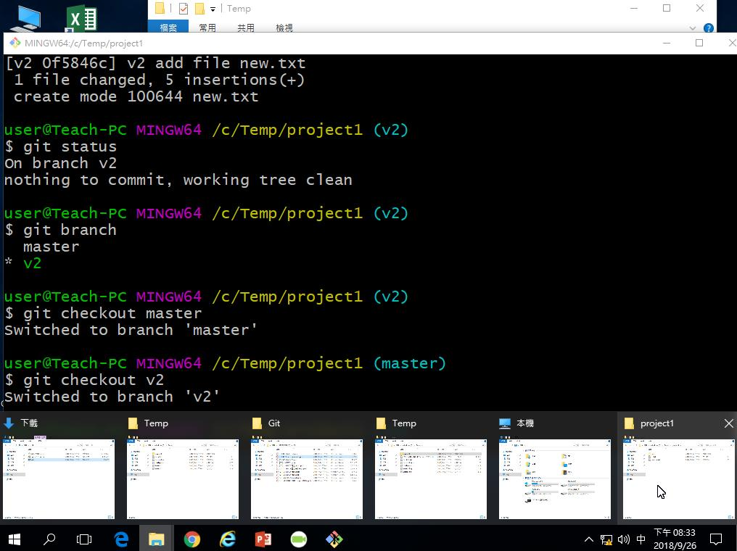

Slide 48
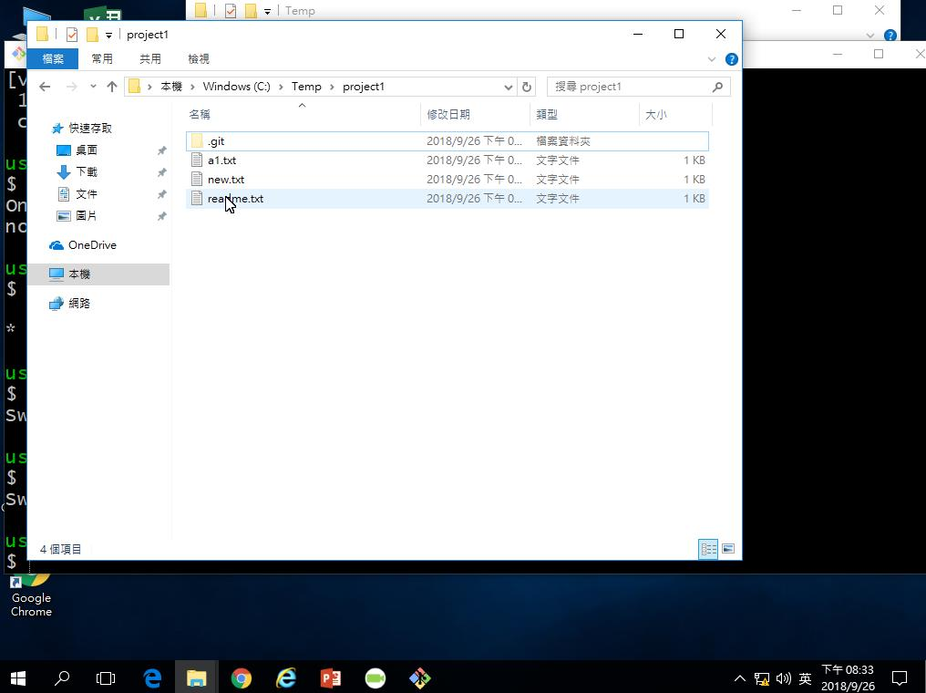
v2的內容

Slide 49
IDE中的GIT

Slide 50
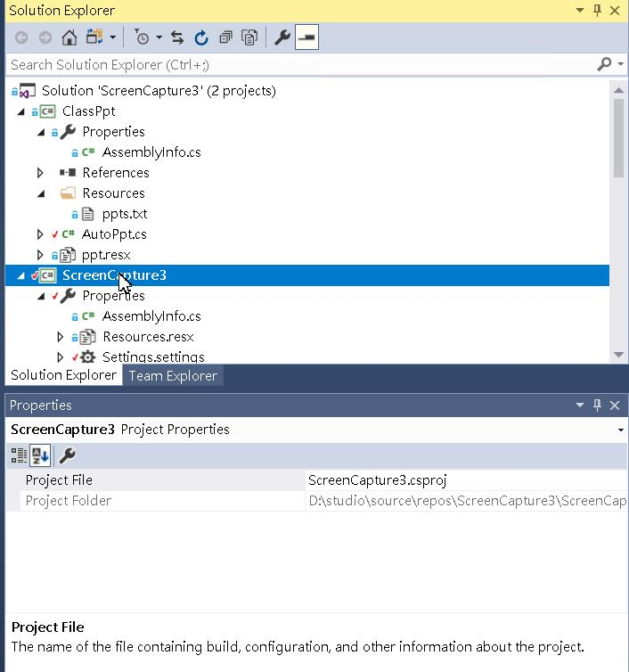
untrack

Slide 51
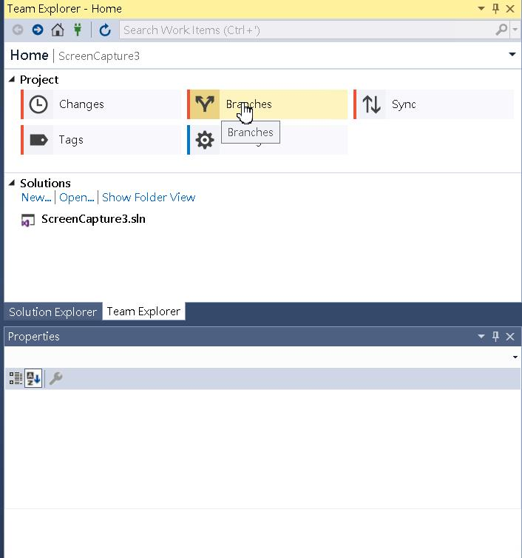
查看版本

Slide 52
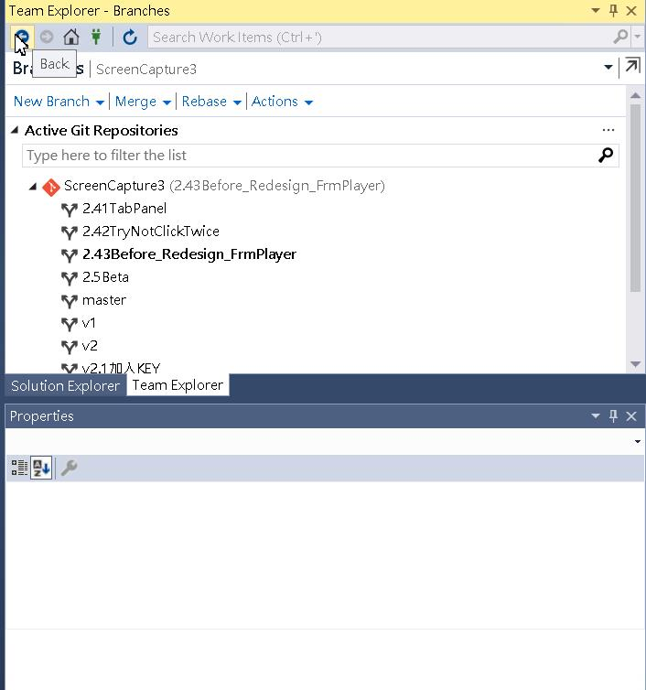

Slide 53
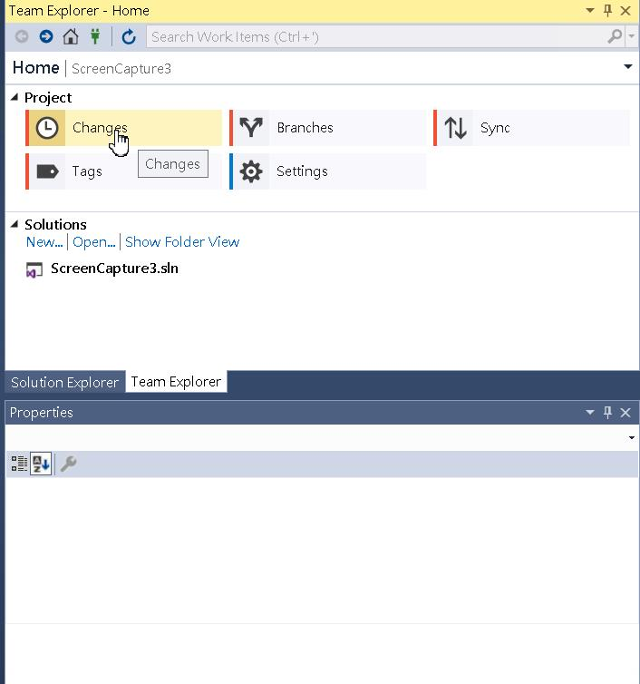

Slide 54
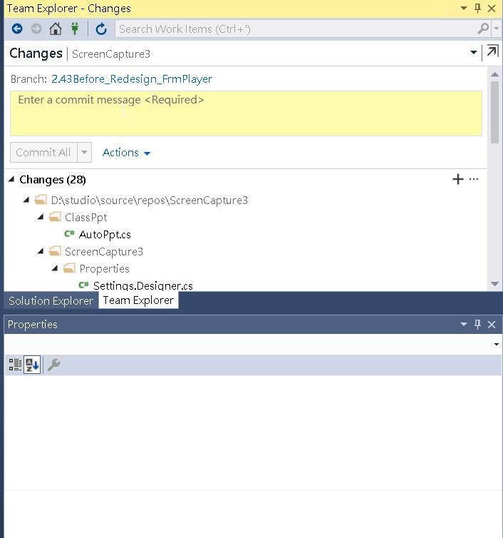
需要commit的檔案

Slide 55
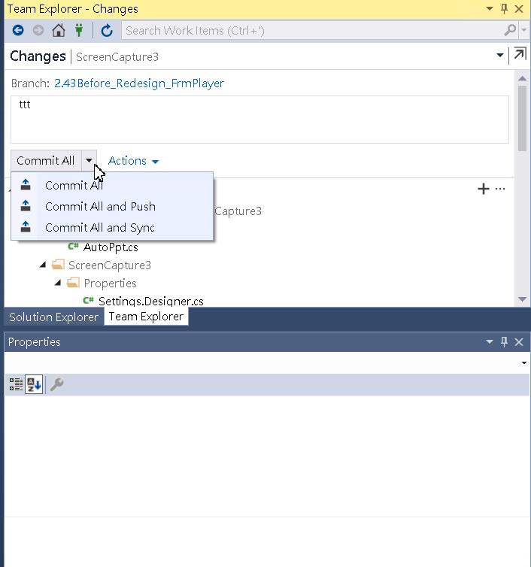

Slide 56
RSTUDIO

Slide 57
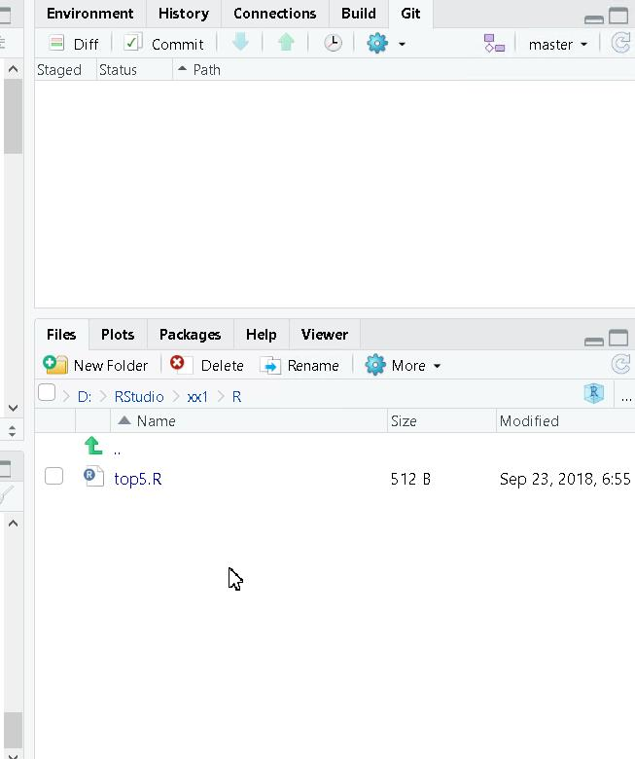
git log

Slide 58

cont.

Slide 59

shell

Slide 60

目前的版本

Slide 61

cont.

Slide 62


Slide 63


Slide 64


Slide 65
練習

Slide 66
設計實驗驗證下面敘述(來自),並用錄影軟體存檔成PPT,闡述實驗過程。
切換分支
git checkout 分支名稱：移動目前分支至指定分支上
移動分支時會先比較 tracked 檔案清單：
檔案於目前分支有 tracked ，目標分支沒 tracked，會被刪除
檔案於目前分支沒 tracked ，目標分支有 tracked，會被從 repository 取出
至於目前及目標分支都沒 tracked 或列入 ignored 的檔案都不會被處理
至於針對共同 tracked 的檔案，會比較目前分支與目標分支於 repository 中檔案內容是否一致：
如果不一致，會將目標分支檔案從 repository 取出，覆蓋工作目錄中的檔案。當目前存在未 commit 的異動時，為了避免目前異動的資料內容遺失，Git 會發出警告並中止切換；若想放棄異動，可以透過 git checkout -f 分支名稱 來強制複寫修改後的檔案
如果是一致，就不會將目標分支檔案提出

